Slide 1
CARATTERIZZAZIONE DI
MACROMOLECOLE IN SOLUZIONE
DILUITA
L’importanza delle soluzioni molto diluite risiede nel fatto che esse coprono il campo di concentrazioni in cui le catene macromolecolari, essendo molto distanti l’una dall’altra, possono essere caratterizzate a livello molecolare, ad esempio per la determinazione delle masse molecolari.

Slide 2
Dissoluzione di un solido cristallino:
a) rottura delle interazioni del reticolo cristallino e b) mescolamento casuale delle molecole di soluto con il solvente.
a) assimilabile alla fusione b) assimilabile a un mescolamento di due liquidi
Per solidi cristallini il primo stadio è cruciale e la solubilità è in genere tanto minore quanto più grande è il valore dell’entalpia di fusione (e quindi della temperatura di fusione). Il secondo stadio deve garantire una sufficiente energia di scambio per assicurare la perfetta miscibilità e l’assenza di forti interazioni omo-tattiche che porterebbero ad una ri-associazione delle molecole di soluto.
Entrambi gli stadi coinvolgono aumento di entropia.
Solido amorfo: la mancanza di struttura cristallina permette di saltare il primo stadio. Dal punto di vista fisico è più corretto definire il “solido amorfo” come un liquido sotto-raffreddato. Il processo di mescolamento avviene tra due liquidi, di cui però quello sottoraffreddato è caratterizzato da una viscosità interna e da forze di coesione molto grandi. Quindi il processo di dissoluzione, anche se termodinamicamente favorito, può essere molto lento dal punto di vista cinetico.

Slide 3
Per un polimero amorfo (liquido sottoraffreddato), la viscosità e le forze di coesione sono molto elevate e queste ultime possono assumere un carattere cooperativo su scala di segmenti polimerici. Soprattutto nel caso di polimeri con interazioni intermolecolari medio-forti, come per i biopolimeri idrofilici, o nel caso di interazioni polari, la pratica suggerisce che per ottenere un facile processo di dissoluzione è necessario che nel solido amorfo le catene possano essere disperse e non compatte. Un tale arrangiamento viene realizzato attraverso il comune processo di liofilizzazione.
In ogni caso, l’aggiunta di un polimero amorfo in un solvente comporta una serie di microstadi, da quello della migrazione del solvente dalla superficie verso l’interno del polimero amorfo, a quello della solvatazione microscopica di segmenti di catena (rigonfiamento) prima di arrivare alla dispersione di microaggregati solubili e infine alla vera e propria soluzione omogenea.

Slide 4
Quando ci riferiremo ad una soluzione di polimero intenderemo una soluzione omogenea in cui le catene polimeriche sono distribuite statisticamente e separatamente in tutto il volume di soluzione a disposizione. Questa condizione permette anche di definire correttamente una qualsiasi operazione di diluizione, fino a diluizioni molto spinte.
Le soluzioni con queste caratteristiche saranno utilizzate per lo studio delle proprietà medie delle catene “separate”, cioè per la determinazione delle masse molecolari medie e delle dimensioni molecolari medie.

Slide 5
Sono a disposizione diverse metodologie sperimentali per la determinazione della massa molecolare

Slide 6
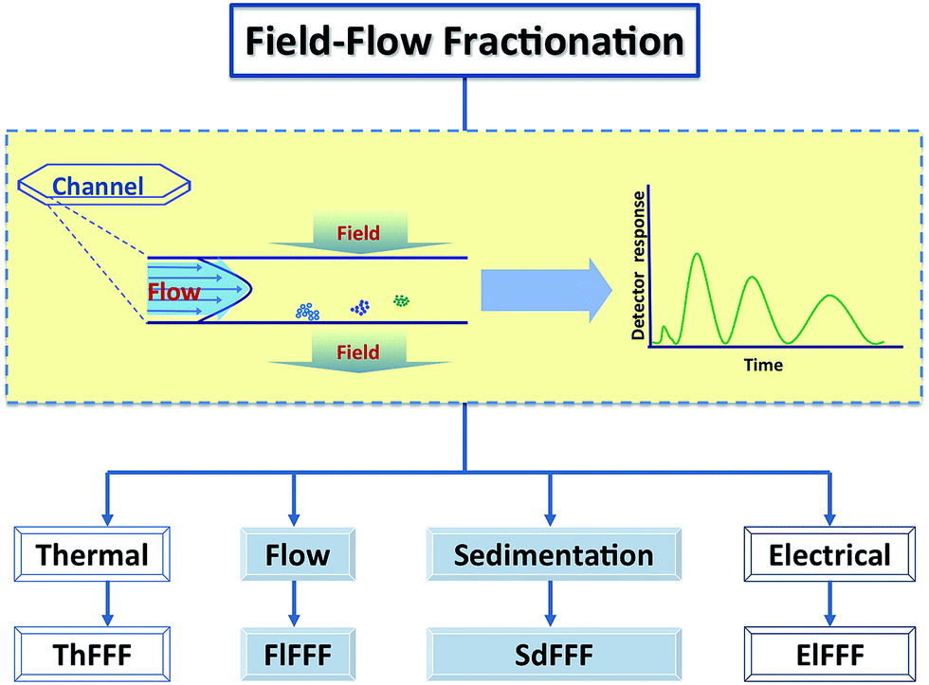

Slide 7
Osmometria
La pressione osmotica è il fenomeno che coinvolge due soluzioni a diversa concentrazione separate da una membrana “semipermeabile”
Schema del principio di un osmometro a membrana

Slide 8
Poiché il potenziale chimico μ₁ del solvente nella soluzione è minore di quello μ₁° del solvente puro, si avrà passaggio di molecole di solvente attraverso la membrana dal comparto contenente il solvente puro a quello contenente la soluzione, mentre il passaggio in direzione inversa di molecole di soluto è impedito dall'impermeabilità della membrana ad esse.
Il passaggio delle molecole di solvente dovrebbe determinare un aumento del livello del liquido nel capillare sovrastante la soluzione e una diminuzione nel capillare sovrastante il solvente puro.
Tale fenomeno dovrebbe continuare finché l’aumento del battente idrostatico Δh determina sulla soluzione una sovrappressione che innalza il potenziale chimico del solvente nella soluzione al valore che esso ha, alla temperatura d'esperienza, nel solvente puro.
Tale sovrappressione viene definita la pressione osmotica π.
Negli apparecchi moderni il livello del liquido nei due rami viene mantenuto uguale applicando due pressioni diverse.

Slide 9
L’equazione termodinamica che correla la pressione osmotica π e la concentrazione c₂ di soluto, di massa molecolare M₂, nella soluzione infinitamente diluita (quindi come limite a concentrazione tendente a zero) è:
La pressione osmotica ridotta è inversamente proporzionale alla massa molecolare del soluto. C’è un valore delle masse molecolari al di sopra del quale la pressione osmotica diventa troppo piccola per poter essere misurata.
Il limite superiore delle masse molecolari è determinato dalla minima differenza di pressione che può essere apprezzata.
Per gli osmometri ad equilibrazione rapida il limite superiore della massa molecolare determinabile può arrivare all’ordine delle centinaia o al massimo migliaia di Dalton.

Slide 10
Negli osmometri a membrana esiste anche un limite inferiore di determinazione delle masse molecolari, determinato dalla permeabilità della membrana stessa verso le molecole di soluto con dimensioni più piccole. Queste possono fluire attraverso la membrana distribuendosi uniformemente nei due scomparti della cella.
In un polimero polidisperso può accadere che una frazione significativa di molecole con massa molecolare inferiore al limite di permeabilità fluisca attraverso la membrana, falsando così la determinazione sperimentale.
In tali condizioni, l'equilibrio osmotico viene raggiunto con valori di pressione osmotica inferiori, e si ottengono quindi pesi molecolari errati per eccesso.

Slide 11
La permeabilità attraverso la membrana è funzione del volume idrodinamico, che dipende dalle condizioni sperimentali di solvente e temperatura, cioè dalla “bontà” del solvente.
Nelle condizioni sperimentali si hanno catene polimeriche circondate da un eccesso di molecole di solvente, per cui si dovrebbe tener conto anche delle interazioni tra segmenti di catena e solvente.
Se queste interazioni "miste" sono energeticamente favorevoli rispetto a quelle omologhe (segmento-segmento ovvero solvente-solvente) ci si attende un valore sperimentale di <R_{g}> superiore a quello, <R_{g}>_{o}, della catena isolata. In tal caso, che corrisponde alla maggior parte delle situazioni sperimentali, il solvente è definito termodinamicamente "buono".
Nel caso di soluzioni di macromolecole, non è possibile trascurare la non-idealità delle soluzioni, neanche in concentrazioni molto diluite.

Slide 12
In tali situazioni, l’espressione corretta della pressione osmotica π in funzione della concentrazione di soluto macromolecolare c₂, di massa molecolare M₂, viene scritta nella forma polinomiale, comunemente detta “equazione viriale”:
dove A₂, A₃, .. sono il secondo, terzo,.. coefficiente del viriale.
Per soluzioni macromolecolari diluite dell’ordine di 0,01 g/cm³ in genere i termini polinomiali superiori al secondo possono essere trascurati, e quindi l’equazione è quella di una retta con intercetta 1/M₂ e pendenza A₂.

Slide 13
Diagramma della pressione osmotica ridotta per frazioni di acetato di cellulosa a diversa massa molecolare

Slide 14
Il coefficiente A₂ dipende dalle dimensioni della catena macromolecolare e dalle interazioni tra catena e solvente, cioè dipende, oltre che dalla massa del polimero, dalla bontà del solvente.
Diagramma della pressione osmotica ridotta di un campione di acetato di cellulosa in tre diversi solventi, acetone (a), metanolo (b) e nitrobenzene (c).
Nel caso c siamo in condizioni di tendenza all’aggregazione tra le catene macromolecolari (A₂ < 0). Può anche capitare di trovare la condizione di solvente e temperatura in cui A₂ = 0, definita condizione Θ che corrisponde alla compensazione tra le interazioni attrattive e repulsive tra le molecole di soluto e quelle di solvente.

Slide 15
Viscosità
Una soluzione polimerica ha una viscosità considerevolmente più alta di quella del solvente puro. L’incremento di viscosità si verifica anche a concentrazioni molto basse, soprattutto quando il polimero è ad alta massa molecolare o è un polielettrolita.
Qualitativamente la viscosità della soluzione di polimero aumenta quanto maggiore è il “volume” occupato da ogni singola catena polimerica.
Con un esperimento di viscosimetria su soluzioni diluite (a T costante) si può correlare l’aumento di viscosità con la massa molecolare, ma anche con le dimensioni idrodinamiche della catena polimerica che dipendono, oltre che dalla massa molecolare, dalla struttura del polimero, dalla sua forma spaziale e dalle interazioni di solvatazione (cioè dal solvente e dalla temperatura).
Il principale vantaggio di questa tecnica è senz’altro la semplicità, la velocità e il basso costo della misura e della strumentazione da utilizzare. Lo svantaggio è che la determinazione non è assoluta, si basa cioè sulla conoscenza a priori di una “curva di calibrazione”.

Slide 16
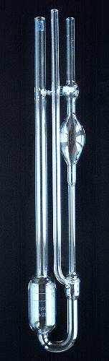
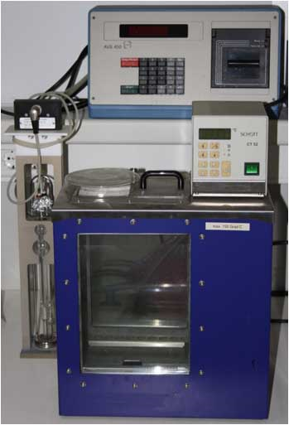
Menisco 1
Volume costante
Menisco 2
Capillare
La misura della viscosità di una soluzione diluita di polimero in funzione della sua concentrazione viene effettuata mediante viscosimetri a capillare del tipo “Ubbelohde”, (figura).
In questo tipo di viscosimetro si misura il tempo di scorrimento attraverso un capillare a sezione definita di un volume costante di soluzione. Il tempo di scorrimento è determinato dal passaggio del menisco di liquido a due livelli definiti mediante due fotocellule oppure in modo manuale.

Slide 17
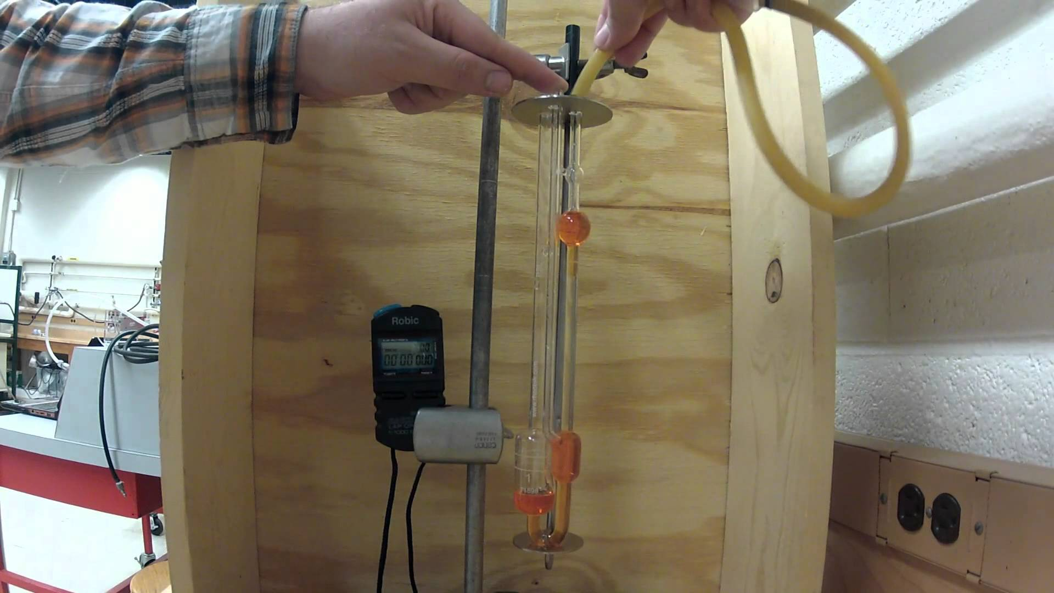

Funzionamento del viscosimetro di Ubbelohde

Slide 18
La legge di Hagen-Poiseuille esprime il volume, V, di liquido con viscosità η e densità ρ, che fluisce per unità di tempo, V/t, attraverso un capillare (verticale) di dimensioni definite (lunghezza l e raggio r):
dove h e g sono l’altezza della colonna e la costante gravitazionale (h g ρ = ΔP
è la pressione esercitata).
Da cui:
Q è una costante che contiene i parametri strumentali.

Slide 19
Essendo i parametri strumentali di difficile determinazione si esegue una misura relativa rispetto al solvente dove si elimina la costante Q.
Ovvero la differenza tra la viscosità della soluzione polimerica e quella del solvente normalizzata per quella del solvente = viscosità specifica.
Essendo la soluzione diluita, la densità della soluzione ρ e la densità del solvente ρ_{o} sono sostanzialmente uguali.

Slide 20
L’interpretazione empirica della variazione di viscosità dovuta alla presenza di un soluto polimerico viene descritta dalla dipendenza della viscosità specifica η_{sp} della soluzione polimerica in funzione della concentrazione di polimero c:
dove k’ è una costante (costante di Huggins, in genere con valore tra 0.2 e 0.5) che dipende dalla solvatazione ed [η] è definita come viscosità intrinseca ed ha le dimensioni di un inverso della concentrazione (secondo la IUPAC c deve essere espressa in g/mL, ma è uso comune esprimerla concentrazione in g/dL).
In soluzione diluita:
equazione di Huggins
Permette di ricavare [η] dall’intercetta e k’ dalla pendenza.

Slide 21
Esiste un'altra equazione empirica, l’equazione di Kraemer:
la costante di Kraemer assume comunemente valori negativi ed è correlata alla costante di Huggins dalla relazione:

Slide 22
Capire il significato di viscosità intrinseca
[η] deriva dalla misura dell’aumento di viscosità normalizzato per la concentrazione e quindi ha le dimensione dell’inverso di una concentrazione, cioè ha le dimensioni di un “volume specifico”.
Il suo valore numerico è rappresentabile concettualmente come il rapporto tra il volume che la macromolecola occupa (a fini della misura della viscosità) e la massa molecolare della stessa. A parità di massa, la viscosità intrinseca sarà tanto più grande quanto maggiore sarà il fattore di espansione (cioè la bontà del solvente). Quindi c’è una dipendenza dal solvente.
In condizioni definite il volume occupato da una macromolecola dipenderà dalla massa molecolare, tuttavia la dipendenza sarà lineare solo nel caso di sfere compatte (non permeabili al solvente)

Slide 23
Nel caso di polimeri, più o meno espansi e con forme più o meno raggomitolate, vale la legge empirica detta di Mark-Houwink, secondo cui la viscosità intrinseca [η] varia con “una potenza” della massa molecolare:
dove K è una costante tipica del sistema polimero-solvente-temperatura ed il coefficiente “a” dipende dalle caratteristiche di espansione e di forma della catena polimerica nelle condizioni sperimentali.

Slide 24
Per un polimero di forma sferica il coefficiente a varia da 0,5 (in un solvente in condizioni "non-perturbate", cioè in condizioni Θ) a circa 1 per una catena molto espansa; l’ulteriore espansione di una catena deve necessariamente portare ad una asimmetria spaziale della catena che, al limite, finisce con l’assumere la forma di una “bacchetta rigida”, per la quale il coefficiente a vale al massimo 1.8.
La conoscenza di K ed a da misure di campioni polimerici a massa molecolare definita (monodispersa), in condizioni di solvente e temperatura definiti, permette di utilizzare questa calibrazione per ricavare la massa molecolare incognita di un campione dello stesso polimero (nelle stesse condizioni di solvente e temperatura).

Slide 25
Cromatografia di esclusione sterica
La cromatografia di esclusione sterica, indicata con la sigla SEC (Size Exclusion Chromatography), anche chiamata Cromatografia di Permeazione su Gel (GPC), è un metodo di separazione mediante cromatografia liquida in cui le molecole sono frazionate in base alle loro dimensioni.
La soluzione da esaminare viene iniettata in testa alla colonna o al sistema di colonne e trascinata dall'eluente nelle colonne riempite di materiale poroso. Tale materiale è costituito da polimeri reticolati semirigidi (spesso polistirene reticolato con o-divinilbenzene).
Dopo la separazione i composti eluiti e frazionati sono determinati mediante sistemi ottici come l’indice di rifrazione o l’assorbimento della luce a determinate lunghezze d’onda.

Slide 26
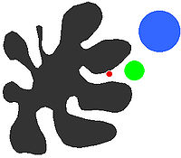
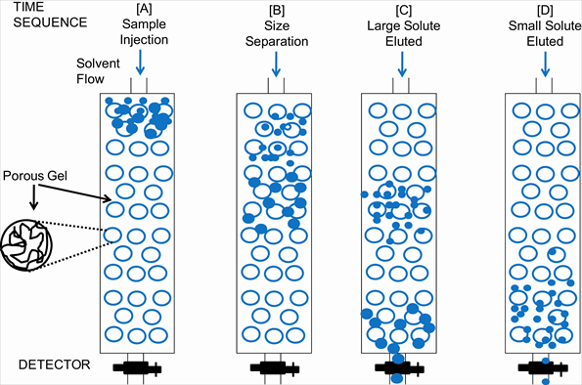
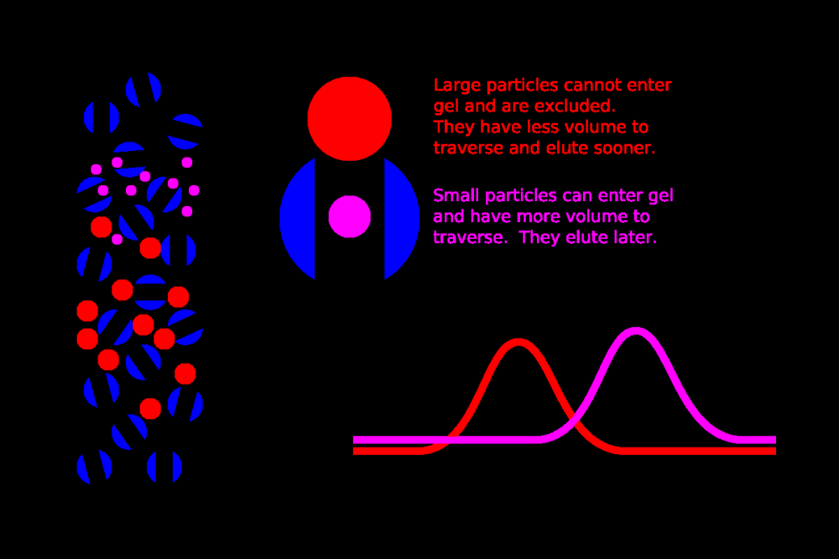
Schema di funzionamento della cromatografia di esclusione di volume

Slide 27
Il volume totale delle colonne, V_{c}, è dato dalla relazione:
V_{c}=V_{m}+V_{o}+V_{p}
in cui V_{m} è il volume della matrice solida che costituisce l'impaccamento poroso, V_{o} è il volume interstiziale tra le particelle dell'impaccamento e V_{p} è il volume dei pori. Il liquido nei pori è la fase stazionaria, mentre la fase mobile è il liquido negli interstizi.
Durante l'eluizione, le molecole di soluto si distribuiscono tra la fase mobile, tutta accessibile, e quella frazione di fase stazionaria che si trova nei pori di dimensioni maggiori delle molecole stesse.
Le molecole di soluto sono escluse dai pori di dimensioni minori delle proprie.
Il volume di ritenzione V_{r} di ogni soluto dipende pertanto dalle proprie dimensioni molecolari (volume idrodinamico) e dalle caratteristiche di porosità della colonna.

Slide 28
Le molecole così piccole da poter penetrare in tutti i pori dell'impaccamento hanno un volume di ritenzione V_{r} = V_{o}+V_{p}, mentre le molecole di dimensioni maggiori di quelle dei pori passano solo nella fase mobile ed hanno V_{r} =V_{o}.
Le molecole che permeano solo una parte dei pori dell'impaccamento hanno volumi di ritenzione intermedi, espressi dalla relazione: V_{r} = V_{o}+K V_{p} in cui K è il coefficiente di distribuzione del soluto nella fase stazionaria ed è compreso tra 0 e 1.
Nella tecnica SEC il volume disponibile per l'analisi, completamente predeterminato dalle colonne di separazione, è V_{t}=V_{o}+V_{p}, ma il volume utile per la separazione cromatografica è solo V_{p}.

Slide 29
In principio, conoscendo le morfologia dei pori ed i fenomeni di equilibrio nella colonna, può essere calcolato il coefficiente di distribuzione associato alla permeazione.
Tuttavia, la relazione tra questo e le dimensioni delle macromolecole non può essere esplicitata quantitativamente a causa, da un lato, della difficoltà di descrivere accuratamente le strutture porose reali e, dall'altro, della complessità dei fenomeni operanti nella separazione. Pertanto, la cromatografia di esclusione per la determinazione della massa e della dimensione delle macromolecole necessita di taratura ed è un metodo relativo.
Commercialmente sono disponibili standard di campioni polimerici a diversa massa molecolare sia per solventi acquosi (es. pullulani) che organici (es. polistireni) con basso indice di dispersione (anche minore di 1.1)

Slide 30
Diffusione della luce
La misura dell'intensità di una radiazione elettromagnetica diffusa da un sistema di particelle è uno degli strumenti più potenti per studiare la termodinamica di un sistema non-cristallino e le sue "configurazioni", oltre che per determinare in modo assoluto la massa molecolare di una macromolecola in soluzione.
Quando una radiazione elettromagnetica incide su una soluzione diluita di polimero, una parte della radiazione verrà diffusa verso tutte le direzioni. L'intensità della radiazione diffusa è una funzione complessa dell'angolo di diffusione, della sua frequenza, della sua polarizzazione, di altre variabili (quali temperatura, concentrazione,..) e soprattutto delle dimensioni e della forma delle macromolecole. L'esperimento più comune a cui ci riferiamo è quello della misura dell'intensità della radiazione (mediata su tempi lunghi) in funzione della concentrazione e dell'angolo tra la direzione della radiazione incidente e quella della radiazione diffusa.

Slide 31
Geometria di un esperimento di diffusione: I₀ è l’intensità della radiazione incidente, θ è l’angolo di diffusione, r è la distanza del rivelatore dai centri di diffusione.

Slide 32
Ci sono due possibilità:
il caso in cui la lunghezza d'onda, λ, della radiazione sia molto maggiore delle dimensione della macromolecola ;
quello in cui le dimensioni della macromolecola siano maggiori della lunghezza d'onda utilizzata. In quest'ultimo caso è evidente che vi saranno fenomeni di interferenza intramolecolare, in aggiunta a quelli intermolecolari.
Non è una complicazione, ci riferiremo innanzitutto proprio al caso in cui λ<<R_{g}, ma nel limite di diluizione infinita.
La catena polimerica è un insieme topologicamente definito di centri di diffusione della radiazione. I centri di diffusione sono rappresentati dagli atomi costituenti la molecola e, per semplicità, possono essere immaginati come una serie di “perle” ciascuna con numero di elettroni costante.
Una catena ideale di 10⁶ monomeri ciascuno lungo 6 Å ha una distanza testa coda di 600 nm ed una lunghezza di catena di 600 micron.

Slide 33
Per descrivere quantitativamente l’intensità diffusa in funzione delle variabili del sistema (λ, R_{g}, θ) è opportuno porre delle condizioni semplificative:
La soluzione polimerica è infinitamente diluita (cioè le distanze tra centri di una stessa catena sono molto più piccole di quelle tra catene diverse).
L'orientazione della catena è statistica rispetto alla radiazione incidente.
La radiazione è monocromatica e polarizzata.
Non esiste alcun fenomeno di assorbimento della radiazione.
L'indice di rifrazione del mezzo è omogeneo (quello del solvente).
Non si hanno fenomeni di diffusione multipla (cioè la radiazione diffusa viene integralmente misurata).

Slide 34
Una sola molecola polimerica è costituita da N centri diffondenti connessi da legami, la massa molecolare è perciò proporzionale ad N.
Un campo elettrico oscillante che incide su un singolo centro induce un dipolo elettrico oscillante in quell'elemento. A sua volta il momento di dipolo oscillante emetterà una radiazione elettromagnetica con simmetria
sferica, cioè in tutte le direzioni. Ciascuno degli N centri diffondenti diffonderà la radiazione.

Slide 35
Il fenomeno di interferenza tra due qualsiasi centri della macromolecola è definito, oltre che dalla lunghezza d'onda e dalla distanza r_{ij} tra i due centri, anche dall'angolo θ a cui viene osservato il fenomeno.
θ
Diffusione da parte di due centri della macromolecola:
la differenza di cammino della radiazione causa fenomeni di interferenza

Slide 36
L'intensità luminosa, registrata su un arco di tempo sufficientemente lungo, sarà la media temporale su tutte le possibili orientazioni e su tutte le possibili conformazioni della catena polimerica, a causa delle fluttuazioni termiche.
Si definisce una funzione di diffusione "relativa" P(θ ) come:
I (θ =0) è l’intensità della radiazione ad angolo 0
Dove A² è il quadrato dell’ampiezza che definisce l’intensità della radiazione, e il divisore 2 dipende dal fatto che nella doppia sommatoria i contributi di due centri di diffusione i e j sono contati due volte.

Slide 37
Poiché ciascuna sommatoria dell’equazione precedente è eguale a N, quando la differenza di fase è nulla.
A è l’ampiezza della radiazione.
Lo sviluppo del calcolo della differenza di fase tra centri diversi in termini delle distanze tra i centri stessi conduce all'espressione:
dove: r_{ij} è la distanza tra i due centri di diffusione e:
è definito come vettore di scattering e contiene due parametri caratterizzanti: l'angolo di diffusione e la lunghezza d'onda.

Slide 38
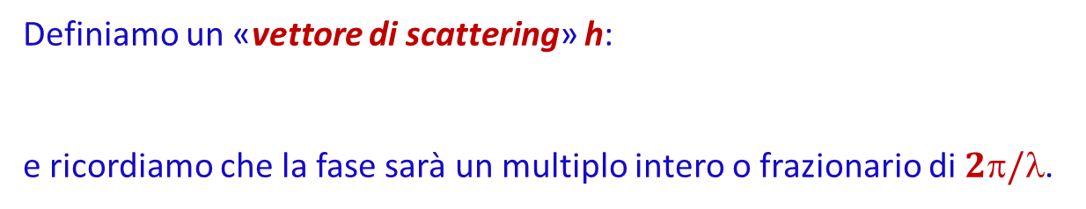
Consideriamo due raggi nella direzione S₀ ed in fase. Dopo la diffusione ci sarà una differenza di fase proporzionale alla differenza di cammino ottico: r_{ij} • S – r_{ij} • S₀ , dove S ed S₀ sono i versori nella direzione della diffusione e nella direzione incidente, ovvero: r_{ij} • (S – S₀).
Definiamo un «vettore di scattering» h:
e ricordiamo che la fase sarà un multiplo intero o frazionario di $2/$.

Slide 39
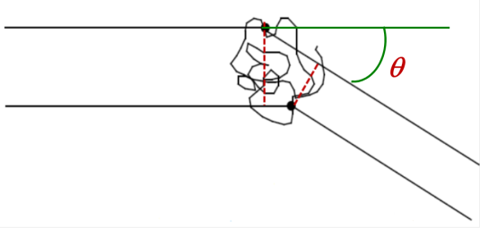
Il modulo di h è dato dalla radice quadrata di h • h:
Poiché S ed S₀ sono versori:
θ è l’angolo di diffusione che conviene scrivere come 2α poichè:
Poiché α=θ/2 si ha cosθ = 1 - 2 sin² θ/2 quindi:

Slide 40
Moltiplicando per 2π per avere il valore angolare della fase si ha il vettore di scattering:
Inserendo adesso la differenza di cammino ottico, r_{ij} • (S – S₀) otteniamo il termine: 2π (ϕ_{i} - ϕ_{j} ) = r_{ij} h da inserire nella funzione cos dell’espressione di P (θ):

Slide 41
Si deve poi integrare l’equazione precedente su tutte le orientazioni della macromolecola rispetto alla direzione della radiazione incidente:
Infine l'espressione deve essere estesa a tutte le possibili conformazioni spaziali della macromolecola, che fin qui è stata assunta come un sistema di centri diffondenti che si trovino a distanze definite r_{ij} l'uno dall'altro.
funzione di Debye

Slide 42
Utilizzo pratico della funzione di Debye
Ricordiamo l’espressione per il raggio di girazione:
Che riscriviamo (trascurando 1 rispetto ad n):
Nell’espressione: consideriamo x = hr_{ij}
Per x molto piccolo:

Slide 43
L’approssimazione è valida quando:
il valore di: è piccolo;
Il valore di è piccolo (θ piccolo o λ grande.
La prima condizione è interessante).

Slide 44
Importante: in questa equazione la dipendenza angolare, nella condizione limite, è funzione esclusivamente del raggio di girazione ed è indipendente da qualsiasi assunzione sulla forma della macromolecola, un risultato che non è ottenibile da nessun altro esperimento. La condizione limite è data da un angolo di diffusione basso.
Il raggio di girazione può essere ottenuto sperimentalmente da «grafico di Guinier» (un fisico francese, circa 1950). Utilizzando i logaritmi:

Slide 45
Si ricordi che ln (1-x) ≈ -x e che
Il valore di R_{G} è dato dalla pendenza di ln I (θ ) in funzione di θ ² . Poiché ln I (θ ) _{θ=0} compare come intercetta il suo valore può anche essere valutato con molta approssimazione.
Guinier plot

Slide 46
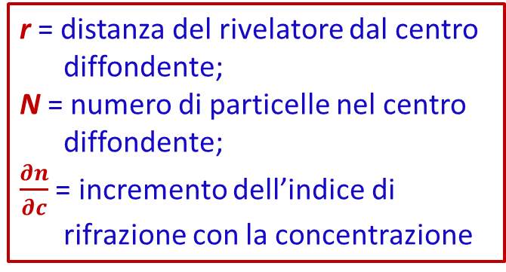
Per la determinazione della massa molecolare è invece necessaria la determinazione dell’intercetta.
Tuttavia, nella situazione reale il fenomeno della diffusione è causato dalla presenza contemporanea di molte catene polimeriche che si comportano ciascuna come un centro di diffusione.
Perciò, oltre a valutare la funzione di diffusione ad angolo basso ed estrapolare ad angolo 0, si devono estrapolare a concentrazione c = 0 i dati ottenuti ad ogni angolo.
Senza entrare nei dettagli del trattamento "termodinamico", si può scrivere che l'intensità della radiazione diffusa ad ogni angolo per un sistema statisticamente disordinato di centri diffondenti molto più piccoli della lunghezza d'onda della radiazione incidente è data da:
r = distanza del rivelatore dal centro diffondente;
N = numero di particelle nel centro diffondente;
$\frac{∂n}{∂c}$ = incremento dell’indice di rifrazione con la concentrazione

Slide 47
Considerando che:
e raggruppando i due termini nei valori di K e R_{θ}
Si ottiene l’equazione di Zimm:
Dove è stata utilizzata l’approssimazione:

Slide 48
L‘equazione complessiva del fenomeno della diffusione identifica due “variabili” sperimentali, l’angolo di diffusione e la concentrazione di polimero, da cui dipende l’intensità di diffusione. L’equazione permette di identificare che la dipendenza dell’intensità di diffusione “ad angolo zero” fornisce il valore del secondo coefficiente viriale (pendenza). La stessa equazione se estrapolata anche “a concentrazione zero” fornisce il valore della massa molecolare come intercetta.

Slide 49
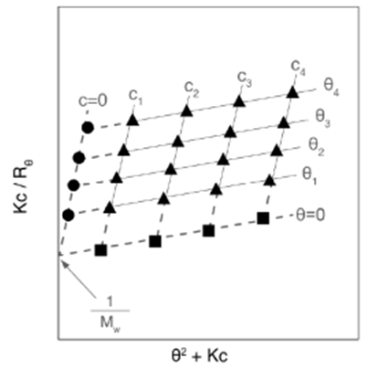
La doppia estrapolazione viene riportata come grafico di Zimm:
Nel diagramma, i punti sperimentali sono rappresentati da triangoli, i punti estrapolati a c = 0 da cerchi ed i punti estrapolati a θ = 0 da quadrati.

